Slide 1
Модели жизненного цикла ПО

Slide 2
Содержание:
Виды методологий тестирования.
Описание методологий тестирования.
Плюсы и минусы методологий тестирования.
Сравнительная подытоживающая таблица.

Slide 3
1. Виды методологий тестирования:
Каскадная модель (модель «Водопад»)
Итеративная модель (модель «повторение»)
Спиральная модель
V- модель

Slide 4
Каскадная модель (модель «Водопад») - модель процесса разработки программного обеспечения, в которой процесс разработки выглядит как поток, последовательно проходящий фазы анализа требований, проектирования, реализации, тестирования, интеграции и поддержки. Переход от одной фазы к другой происходит только после полного и успешного завершения предыдущей.
2. Описание методологий тестирования:

Slide 5
Преимущества:
Последовательное выполнение этапов проекта в строгом фиксированном порядке
Позволяет оценивать качество продукта на каждом этапе
Недостатки:
Отсутствие обратных связей между этапами
Не соответствует реальным условиям разработки программного продукта.

Slide 6
Итеративная модель (модель «повторение») - это выполнение работ параллельно с непрерывным анализом полученных результатов и корректировкой предыдущих этапов работы. Проект при этом подходе в каждой фазе развития проходит повторяющийся цикл PDCA: Планирование — Реализация — Проверка — Оценка

Slide 7
+ раннее создание работающего ПО;
+ гибкость – готовность к изменению требований на любом этапе разработки;
+ каждая итерация – маленький этап, для которого тестирование и анализ рисков обеспечить проще, чем для всего жизненного цикла продукта.
— каждая фаза – самостоятельна, отдельные итерации не накладываются;
— могут возникнуть проблемы с реализацией общей архитектуры системы, поскольку не все требования известны к началу проектирования.

Slide 8
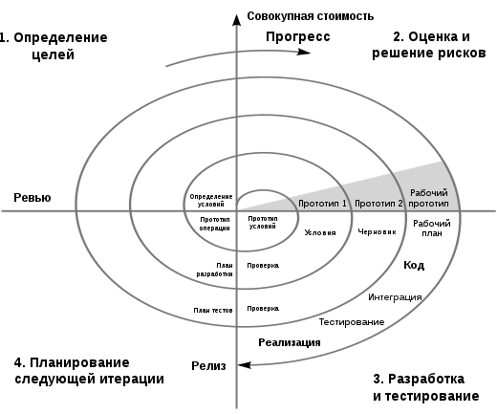
Спиральная модель представляет собой процесс разработки программного обеспечения, сочетающий в себе как проектирование, так и постадийное прототипирование с целью сочетания преимуществ восходящей и нисходящей концепции.

Slide 9
+ улучшенный анализ рисков;
+ хорошая документация процесса разработки;
+ гибкость – возможность внесения изменений и добавления новой функциональности даже на относительно поздних этапах;
+ раннее создание рабочих прототипов.
— может быть достаточно дорогой в использовании;
— управление рисками требует привлечения высококлассных специалистов;
— успех процесса в большой степени зависит от стадии анализа рисков;
— не подходит для небольших проектов.

Slide 10
V- модель - является моделью разработки информационных систем (ИС), направленной на упрощение понимания сложностей, связанных с разработкой систем. Основной принцип V-образной модели заключается в том, что детализация проекта возрастает при движении слева направо, одновременно с течением времени, и ни то, ни другое не может повернуть вспять. Итерации в проекте производятся по горизонтали, между левой и правой сторонами буквы V.

Slide 11
+ строгая этапизация;
+ планирование тестирования и верификация системы производятся на ранних этапах;
+ улучшенный, по сравнению с каскадной моделью, тайм-менеджмент;
+ промежуточное тестирование.
— недостаточная гибкость модели;
— собственно создание программы происходит на этапе написания кода, то есть уже в середине процесса разработки;
— недостаточный анализ рисков;
— нет работы с параллельными событиями и возможности динамического внесения изменений.

Slide 12
Модель | Преимущества | Недостатки | Тестирование
Каскадная | У каждой стадии есть проверяемый результат В каждый момент времени команда выполняет один вид работы Хорошо работает для небольших задач | - Полная неспособность адаптировать проект к изменениям в требованиях | - С середины проекта
Итерационная | Достаточно раннее прототипирование Простота управления итерациями Декомпозиция проекта на управляемые итерации | Недостаточная гибкость внутри итераций Сложность устранения проблем, пропущенных на ранних стадиях развития проекта | В определённые моменты итераций Повторное тестирование (после доработки) уже проверенного ранее
Спиральная | Глубокий анализ рисков Подходит для крупных проектов Достаточно раннее прототипирование | Высокие накладные расходы Сложность применение для небольших проектов Высокая зависимость от качества анализа рисков | В определённые моменты итераций Повторное тестирование (после доработки) уже проверенного ранее
V - образная | У каждой стадии есть чёткий проверяемый результат Внимание тестированию уделяется с первой же стадии Хорошо работает для проектов со стабильными требованиями | Недостаточная гибкость и адаптированность Отсутствует раннее прототипирование | - На переходах между стадиями

